Slide 1
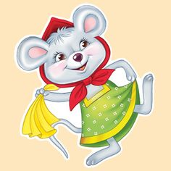
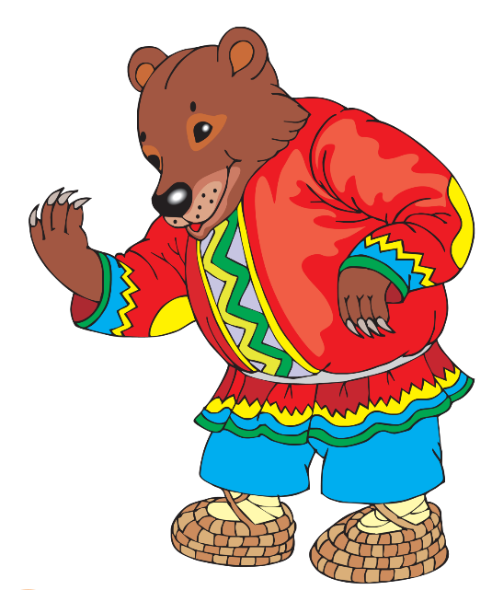
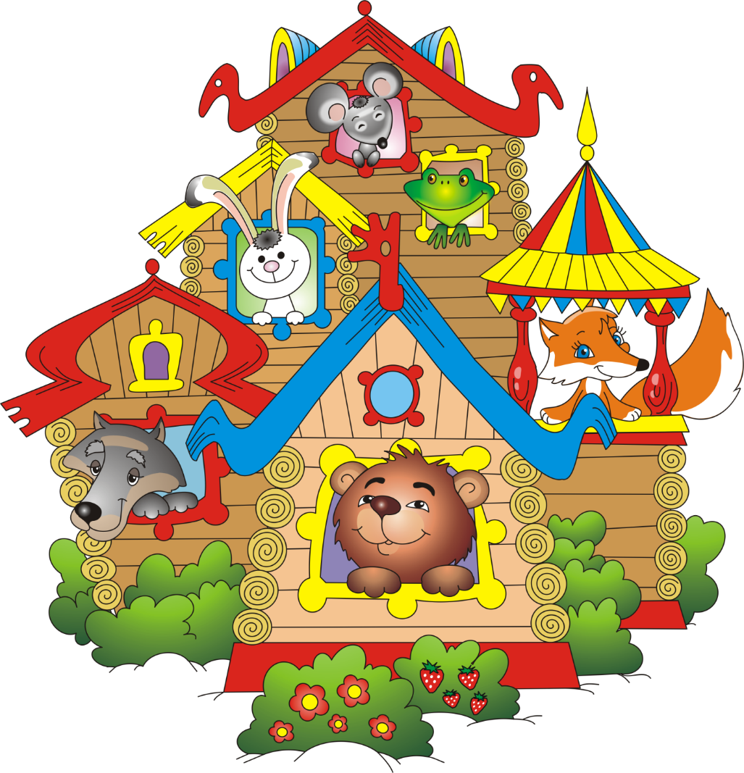
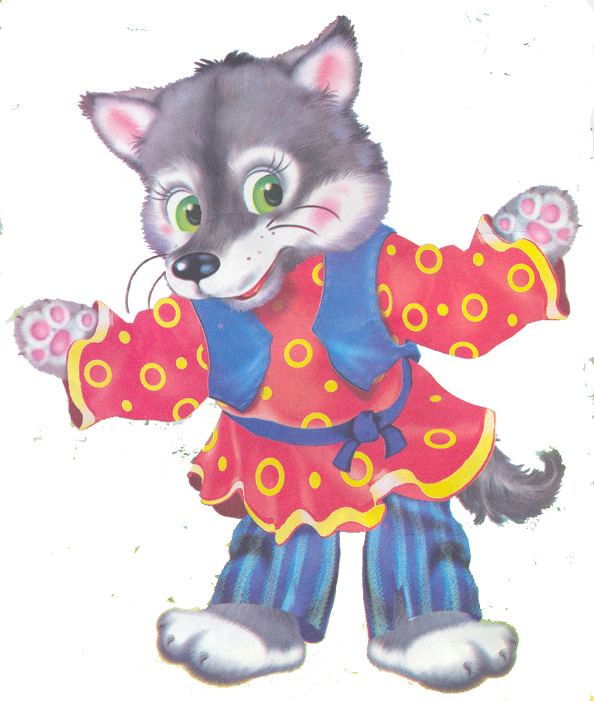
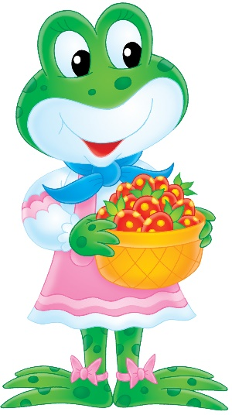
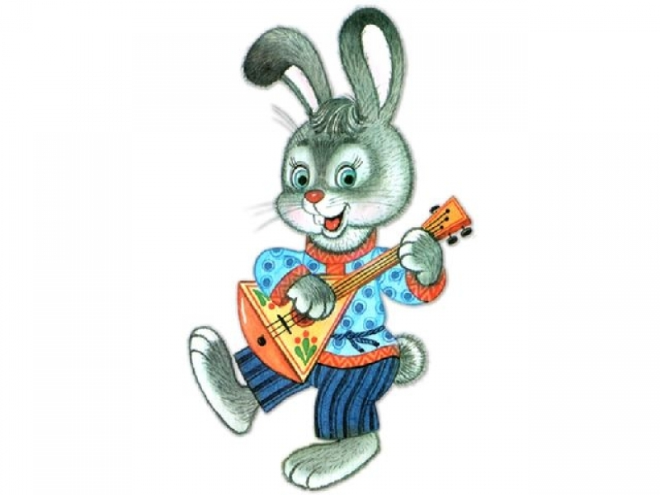
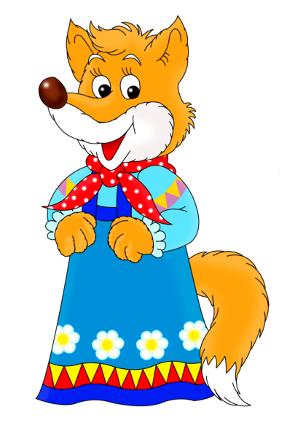
ТЕРЕМОК

Slide 2
 ХОРОВОД МЫШЕЙ 
➡1 куплет
Тише, мыши, не шумите,
Хоровод свой заводите. (Дети идут по кругу, взявшись за руки)
Хвост направо поверните,
А теперь им покрутите. (Дети останавливаются, кружатся вокруг себя)
➡Проигрыш (Легкая пружинка в ногах, одновременно, правая ручка согнута и отведена в сторону, дети имитируют, как бы взяли хвост в ручку и крутят им)
➡2 куплет
И попрыгайте немножко, (Прыгают)
И похлопайте в ладошки. (Хлопают в ладоши)
Поскребите, попищите, (Приседают на корточки и имитируют, как будто роют норку)
Всё сначала повторите. (Хлопают в ладоши)
➡Проигрыш (Повторить движения второго куплета)
➡3 куплет
Тише, мыши, не шумите,
Хоровод свой заводите. (Дети идут по кругу в другую сторону)
Хвост направо поверните,
А теперь им покрутите. (Дети останавливаются, кружатся вокруг себя)
➡Проигрыш (Легкая пружинка в ногах, одновременно, правая ручка согнута и отведена в сторону,
дети имитируют, как бы взяли хвост в ручку и крутят им)
➡4 куплет
И попрыгайте немножко,
И похлопайте в ладошки.
Поскребите, попищите,
А теперь домой бегите!
(Повторить движения второго куплета, только в конце дети разбегаются по своим местам.
Или бегают по залу, заполняя все пространство)

Slide 3
Игра "Лягушата" 
1 куплет:
"Лягушата прыгать любят..."-дети подпрыгивают на месте, ладошки растопырены, руки согнуты в локтях (лапки, как у лягушек)
Проигрыш-дети квакают
"А когда они устанут..."-садятся на корточки.
2 куплет:
"Медвежата топать любят..."-стопы повёрнуты внутрь, руки чуть согнуты в локтях.
Дети топают ногами.
Проигрыш-дети рычат (р-р-р или э-э-э)
"А когда..."-садятся на корточки
3 куплет:
"Все цыплята бегать любят..."-руки отведены назад. Дети легко (на цыпочках) бегут по залу.
После слов "Пик-пик-пик они пищат"-начинают пищать
(можно продолжать движение, а можно остановиться и махать крылышками).
"А когда..."-приседают на корточки
4 куплет:
"Комары кружиться любят..."-руки разведены в стороны.
Дети медленно кружатся.
Проигрыш-показывают хоботок, как у комарика
(указательный пальчики к носу и говорят з-з-з)
"А когда..."-приседают
5 куплет:
"Мы в ладоши хлопать любим..."-хлопают в ладоши
Проигрыш-сопровождают хлопки проговариванием (хлоп-хлоп)
"Не прошло..."-приседают

Slide 4
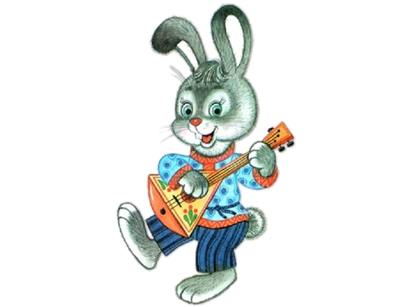
Ритмическая игра «Зайка»
Цель игры: развить сложные умения музыкального характера (узнавать
сильные доли такта, воспроизводить их при помощи музыкального
инструмента).
Оборудование: бубны (по количеству игроков) и мягкая игрушка — заяц.
Игра может проводиться как с одним ребенком, так и с целой группой
Ход игры.
Педагог предлагает прослушать музыкальные произведения и сыграть на
бубне сильную долю.
Зайка-зайчик,
Серенький кафтанчик.
Розовенький носик.
Коротенький хвостик.
Любит заинька плясать,
Мы же любим поиграть...
Ну-ка, зайка, попляши, попляши,
Свою удаль покажи, покажи.
Лапками прыг прыг,
Ушками дрыг-дрыг.
В бубны весело мы бьем,
Зайке песенку поем...
Вот и пляске конец.
Ай да зайка! Молодец!

Slide 5
Игра "ХИТРАЯ ЛИСА"
✅Задачи: Развивать у детей выдержку, наблюдательность. Упражнять в быстром беге с увертыванием, в построении в круг, в ловле.
✅Описание: Играющие стоят по кругу на расстоянии одного шага друг от друга.
Вне круга отчерчивается дом лисы.
Педагог предлагает играющим закрыть глаза,
обходит круг за спинами детей и говорит
«Я иду искать в лесу хитрую и рыжую лису!»,
дотрагивается до одного из играющих,
который становится хитрой лисой.
Затем воспитатель предлагает играющим открыть глаза и
внимательно посмотреть, кто из них хитрая лиса,
не выдаст ли она себя чем-нибудь.
Играющие 3 раза спрашивают хором, вначале тихо,
а затеем громче «Хитрая лиса, где ты?».
При этом все смотрят друг на друга.
Хитрая лиса быстро выходит на середину круга,
поднимает руку вверх, говорит «Я здесь».
Все играющие разбегаются по площадке, а лиса их ловит.
Пойманного лиса отводит домой в нору.
✅Правила:
Лиса начинает ловить детей только после того, как играющие в 3 раз хором спросят и
лиса скажет «Я здесь!». Если лиса выдала себя раньше, педагог назначает новую лису.
Играющий, выбежавший за границу площадки.

Slide 6
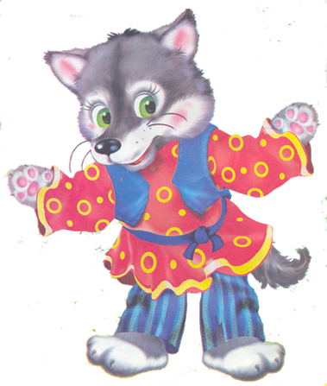
Сердитый волк. Подвижная игра.
Выбираем волка. Он садиться и закрывает глаза.
Вед говорит: тихо, тихо волк сидит, он наверно крепко спит.
Подойдем к нему, посмотрим.
Пока играет музыка дети крадутся к волку
(любым способом передвижения: ходьба, ходьба на руках и ногах и т.п.)
на окончание музыки дети шумят.
Вед говорит: Он сердит на нас беда, разбегайтесь кто куда.
Волк догоняет - дети убегают в домик.
Игра очень нравиться детям, если использовать необычный
способ передвижения (см. видео).
Также дети могут сами придумывать способы передвижения
(например маленькими или большими шагами, прыжками, подскоками и пр.)
Игра учит детей соблюдать правила, уметь прослушать музыку до конца,
выполнять движения.
Приучать действовать по сигналу, развивать ловкость, внимание.
Задача водящего "спать" до определенного момента, не спешить.
В этой подвижной игре можно закреплять разные движения.

Slide 7
«Медведь и добрые зайчата» 
Задачи. Обогащать двигательный опыт детей (прыжки, бег). Побуждать к активным действиям. Вызывать чувство радости от совместных действий со взрослым и сверстниками. Воспитывать доброжелательность.
Содержание игры. Дети изображают зайчат. Они прыгают, бегают под музыку или бубен. Неожиданно появляется медведь. Его роль выполняет взрослый или старший ребенок. Медведь проходит среди зайчат и рычит. Зайчата и воспитатель сочувственно спрашивают медведя:
«Мишка бурый,
Мишка бурый,
От чего такой ты хмурый?»
Мишка отвечает:
«Я медком не угостился,
Вот на всех и рассердился!»
Зайчата просят его не сердиться, а поиграть с ними в прятки.
Они обещают угостить мишку медом.
Зайчата прячутся по своему желанию за ширму,
куб, скамейку, педагог поощряет их.
Мишка после слов: «Раз, два, три, четыре, пять, я иду искать» —
ходит по группе, ищет зайчат.
Зайчата могут перебегать с одного места на другое.
После того как мишка находит их, они угощают его медом.
Медведь благодарит зайчат, и все вместе весело танцуют.

